Slide 1
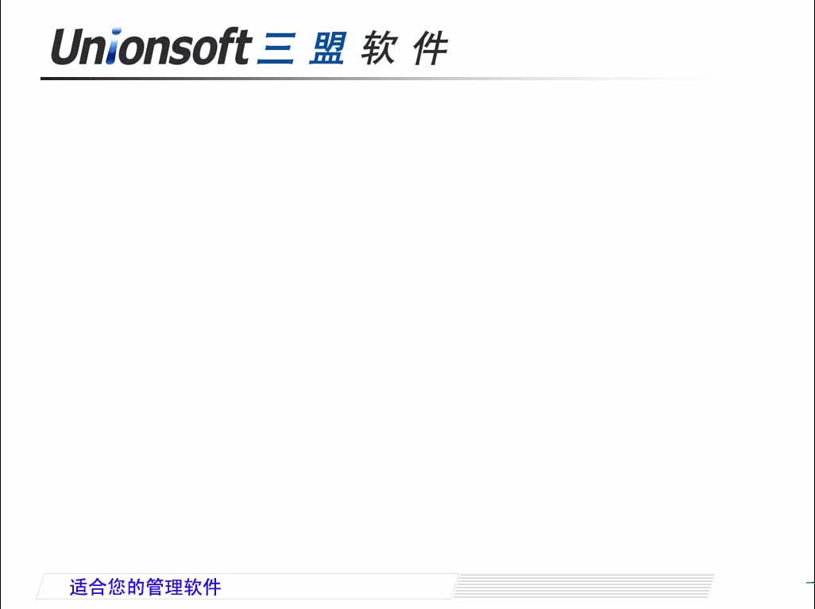
三盟EAM设备管理系统
Total Productive Maintenance

Slide 2

EAM设备管理系统
TPM
企业现状
建设目标
三盟EAM设备管理系统
设备台帐
计划维护保养
报修
维修工单
备件管理/仪器检测/值班交接班管理
报表
5.联系我们

Slide 3
一、TPM
T-TOTAL 综合性
1) 综合效率
2) 生产系统的整个生命周期
3) 一切部门的工作
4) 全体人员参加
P-PRODUCTIVE 生产率
故障为零、不良为零、灾害为零
M-MAINTENANCE保养
设备保养、企业经营系统的保养

Slide 4
二、企业现状
生产设备是制造企业的重要资源。设备运行维护管理的好坏直接影响车间生产任务的质量和进度，是制约生产的重要因素。而现行制企业中设备的运行维护管理大多数还处在比较落后的阶段，主要体现在：
1）以手工方式处理数据，维护费时费力；
2）依赖维修工的维修经验，缺乏科学的维修经验管理；
3）设备状态、能力、负荷等动态信息反馈不及时，且现行管理手段无法向管理人员提供相应的运行维护数据分析、运行提示和报警信息；
4）设备的保养、维修等业务缺乏规范化管理；
5）设备维修部门及维修人员的绩效考核缺乏科学的数据。
企业急需一套先进、科学、高效的设备管理软件来构件信息化管理系统，实现数字化、现代化的设备管理。

Slide 5
三、建设目标
1）加强设备监控，建立全公司统一和准确的设备台帐，为每台设备建立完整的资料库，为各级管理部门服务；
2）全面准确记录、保存设备各项数据，特别是设备维修全过程，并对其进行全方位分析，建立维修历史数据库；
3）为关键主要设备制定合理的维护规范与计划，提高维修效率，降低维修成本；
4）降低事后维修的比例，提高预防性维修和状态维修的比例，从而提高设备的利用率和降低运营成本，避免或减少因设备运行过程中维护或维修不当而发生的安全事故；
5）建立设备与备件供应商信息库，实现备件的出入库管理，可以统计车间和设备的维修费用；
6）建立设备维修人员的管理，初步引入绩效考核机制，提升维修人员的工作积极性和主动性。

Slide 6
四、三盟EAM设备管理系统：
Unionsoft EAM 集成了先进的设备管理的理念，以目前国际最新的设备管理理念TPM（Total Productive Maintenance）即全面生产维护管理标准，以设备综合效率和完全有效生产率为目标，以全系统的预防维修系统为载体，以员工的行为规范为推进进程，以全体人员参与为基础的设备维护、保养、维修体制，具有可操作性，有效解决了设备管理“三份治、七分养”的问题，为设备管理从长期依赖的经验管理走向信息化时代的规范管理。

Slide 7
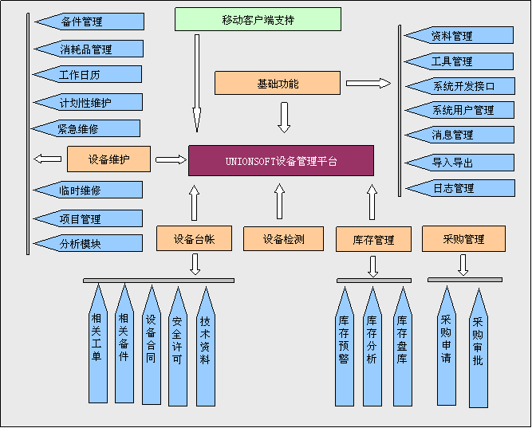
系统架构

Slide 8
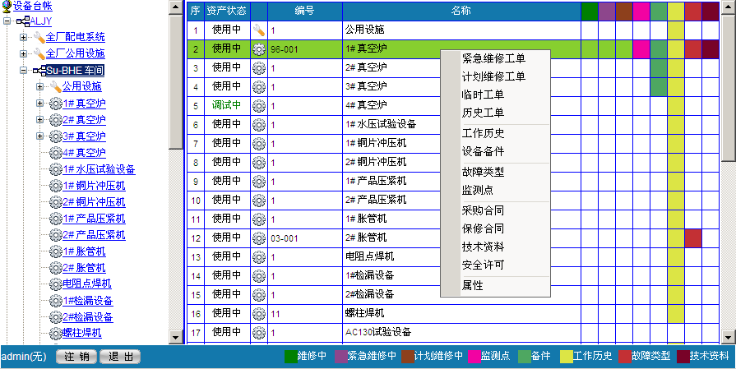
1）设备台帐

Slide 9
设备台帐可以根据用户的实际情况结合用户设备的分布情况，可以按工厂、车间、工地、项目等方式进行分类管理，也可以按逻辑设备一物理设备的关系进行分类管理，界面直观、简洁。
在设备的台帐上，用户可以方便的查看与设备相关的所有信息：设备维修单、设备计划维修单、设备的工作历史、设备的备件备品、设备的故障类型、设备的技术资料、设备的安全许可等信息，真正做到了“一目了然“。

Slide 10
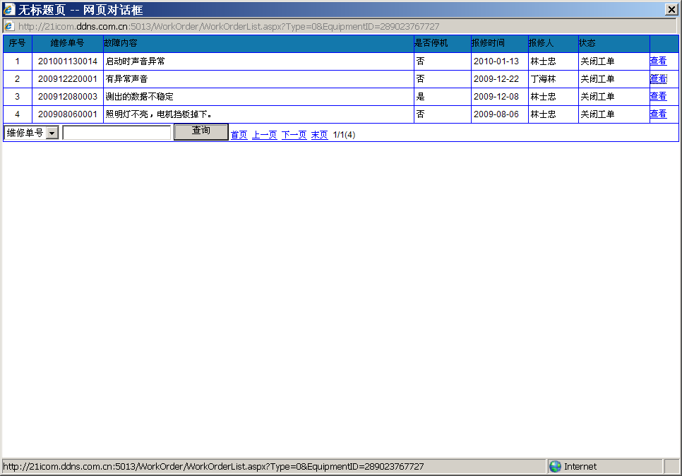
在设备台帐里可以查阅设备所有维修与保养记录

Slide 11
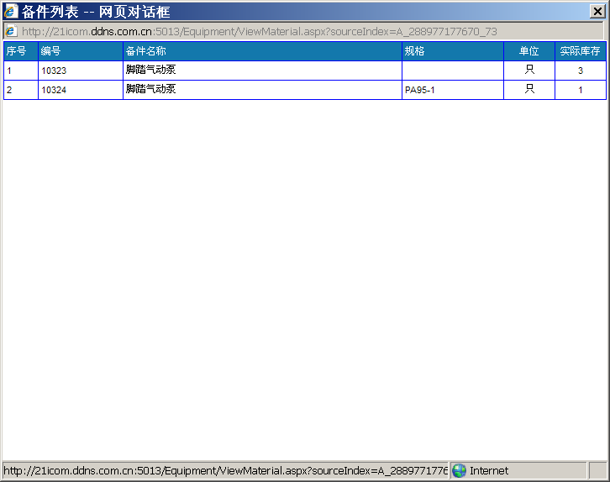
在设备台帐里可以查阅与设备相关的备件/备品信息

Slide 12
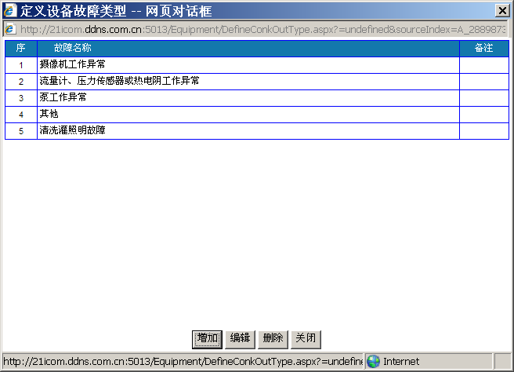
在设备台帐里可以查阅设备的故障类型

Slide 13
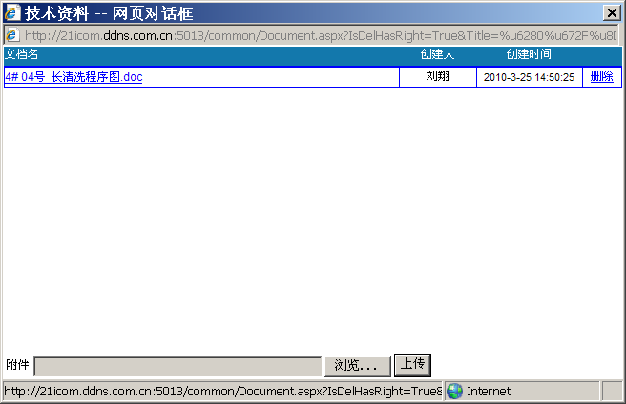
在设备台帐里可以查阅设备的文档资料

Slide 14
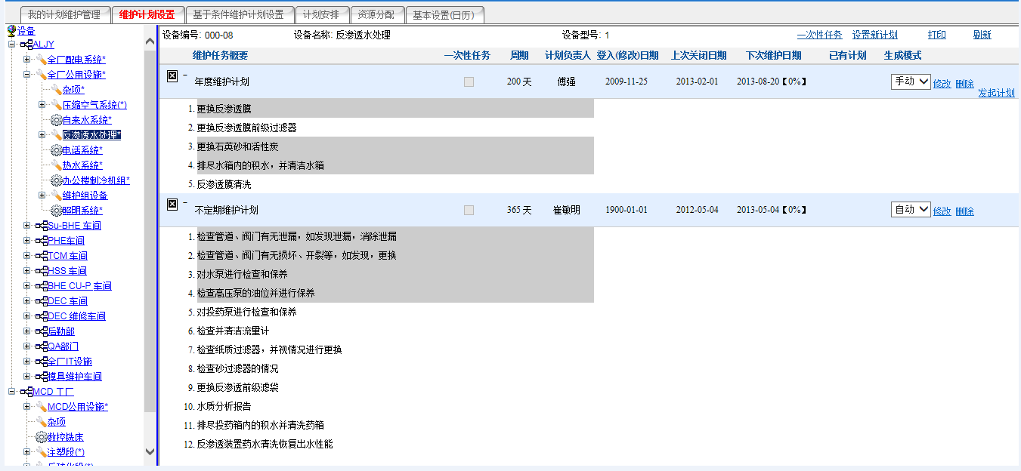
2）设备维护保养计划

Slide 15
为了降低设备的故障率、提高设备的运营效率，重要的设备应该根据设备的自身要求以及结合设备的状态，及时对设备进行制定维护保养计划，并自动产生维护工单，安排到设备维护部门的相关人员。
维护计划指定完成之后，系统将根据设置定时的生成工单，发送到维修负责人手中，维修负责人包括执行此项维护计划的维修工人，和此维修工人的主管。主管能跟踪目前需要执行的维护维修工作，及时得到反馈。

Slide 16
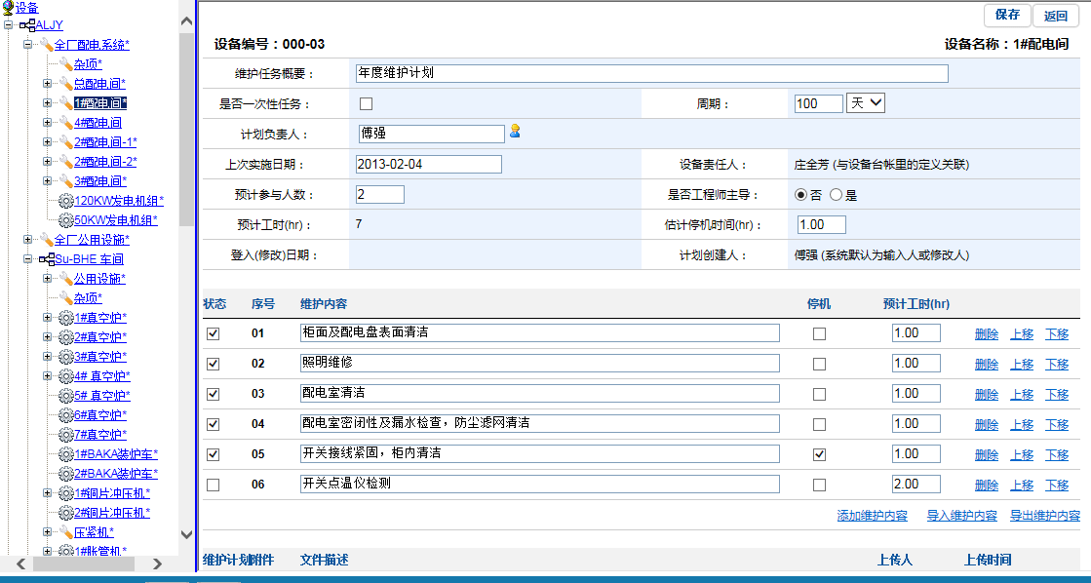
对设备进行定期维护的设置

Slide 17
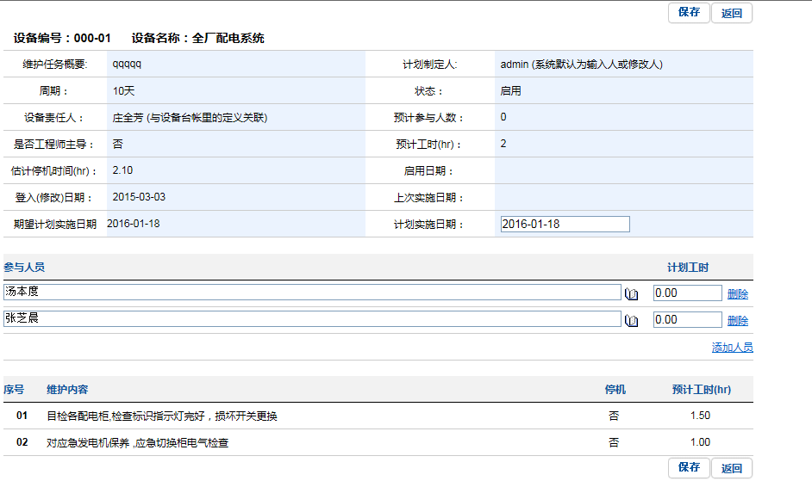
对设备定期维护设置参与人员

Slide 18
3）报修
当设备发生故障后，一线的工人可以随时提交维修工单，确保所有的设备故障维修有全面的记录，负责维修的部门和人员做到所有的设备维修必须按工单维修，维修中和维修后必须填写维修日志和维修报告，为设备管理提供全面的经验积累，为日后的维修管理提供全面的数据资料，提升维修速度、降低维修成本、全面提升设备的生产效率。

Slide 19
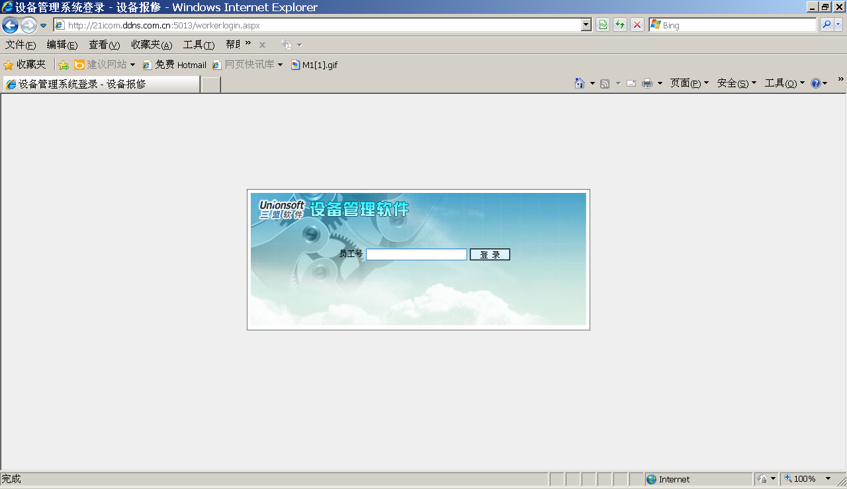
工人只要使用随身携带的工卡直接刷卡即可进入设备保修

Slide 20
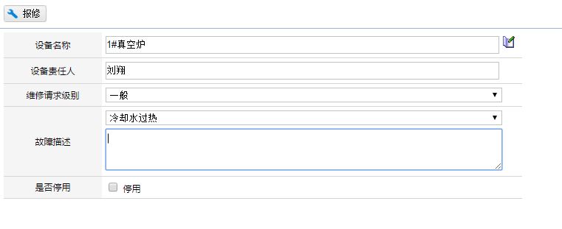
设备保修也极其简单,工人通常只要选择设备,再选择故障类型,选择维修级别,几乎可以不需要打字就能完成设备报修.
系统同时可以使用电子邮件或手机短信的方式即时通知设备维修负责人.

Slide 21
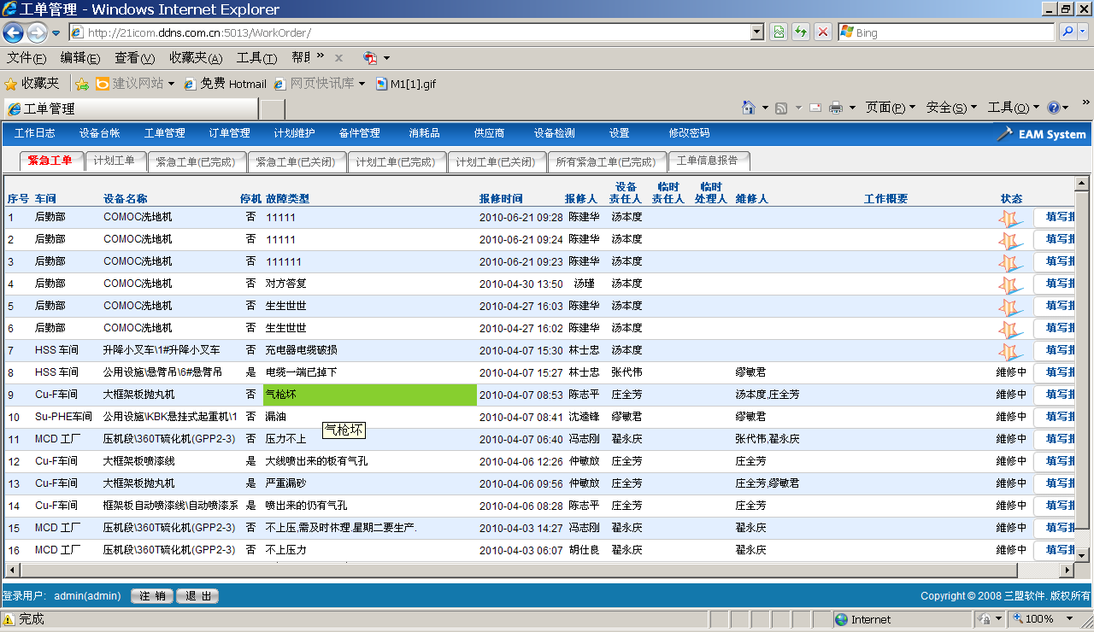
设备维修负责人即时收到工人的报修信息,并进行处理

Slide 22
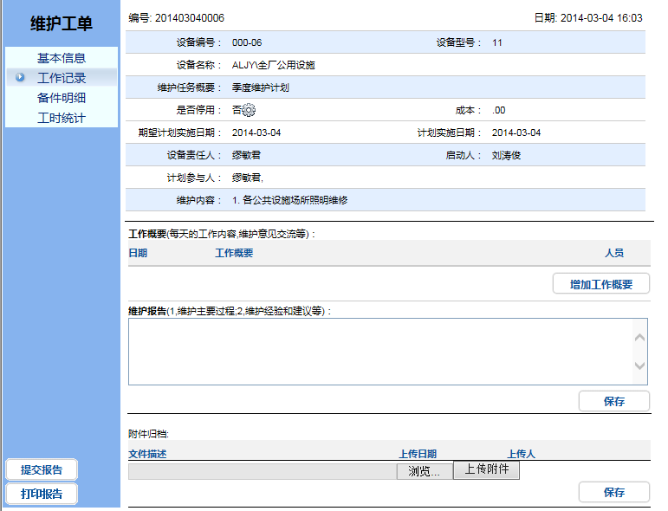
4）填写维修工单报告

Slide 23
维修工单报告根据维修内容通常记录以下信息
1、基本信息
设备基础信息及故障保修信息
2、维修内容及描述
所有参与维修的人员都可以填写
3、备件更换信息
维修中更换的备件信息，并与备件库存联动
4、外包信息
如果设备需要第三方来维修，就需要记录外包维修的信息
5、工时信息
记录设备停机时间，维修工维修时间等信息

Slide 24
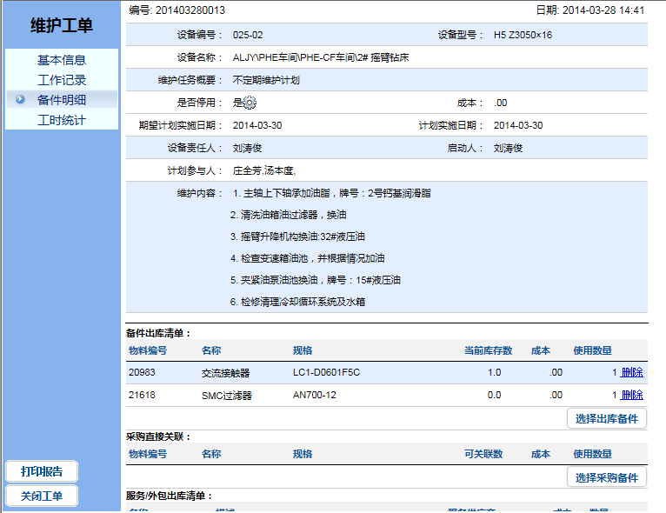
维修完成后,由相关人员进行确认/关闭，并自动归档。

Slide 25
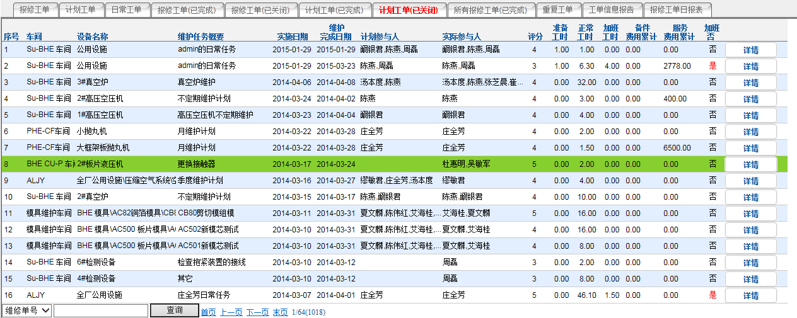
已归档的历史工单

Slide 26
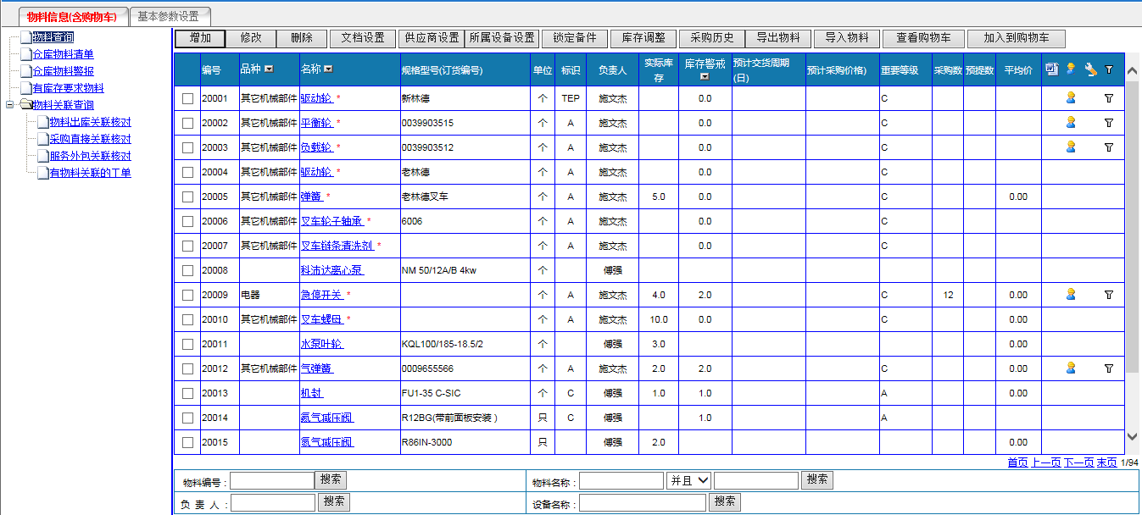
5）备件备品管理

Slide 27
UNIONSOFT EAM SYSTEM 中的备件管理模块，提供了备件的基本信息管理，备件采购，备件的动态库存管理，库存报警。
1）对所有备件可以设定关联的设备，一个备件可以属于多个设备；
2）可以对备件的供应商进行管理；
3）备件的出入库管理；
4）备件的库存警戒数管理。
5）备件的分类管理

Slide 28
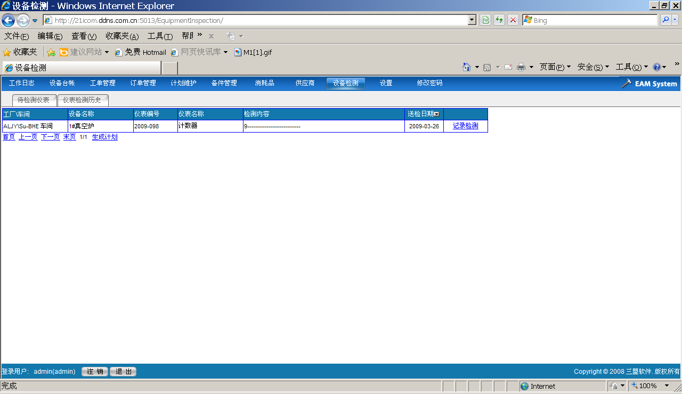
6）仪器检测

Slide 29
7）值班交接班
UNIONSOFT EAM SYSTEM 中的值班管理模块，提供了日志管理、交接班管理、排班表管理
1）日志管理模块把原来纸质的值班日志用信息化技术的电子值班日志取代， 值班人员在线填写，提交到中心数据库。
2）交接班管理模块实现了网上在线交接班。 接班人员在仔细阅读交班人员填写的值 班日志，确认情况属实无误后，采用数字签名的方式实现交接班。
3）排班表模块实现了自动排版功能。系统只需保存若干排班表模板，便会自动生成 新的排班表。
4）系统值班数据，自动生成有关报表。生成的报表可以直接打印输出，也可以保存成EXCEL表格文件

Slide 30
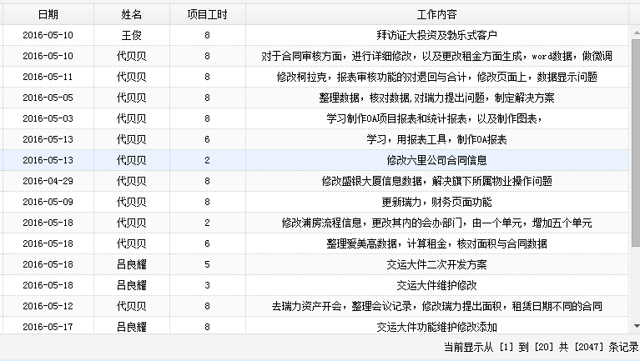
值班日志

Slide 31
报表
Unionsoft EAM系统集成 REPORT SERVICE，可方便的开发各类分析报表：
1)设备维护时间预览表（周、月）
2)按设备统计维修工时
3)按设备统计备件消耗
4)维修工单实施情况统计表
5)备件备品使用情况统计表（月度、年底）
6)值班统计

Slide 32
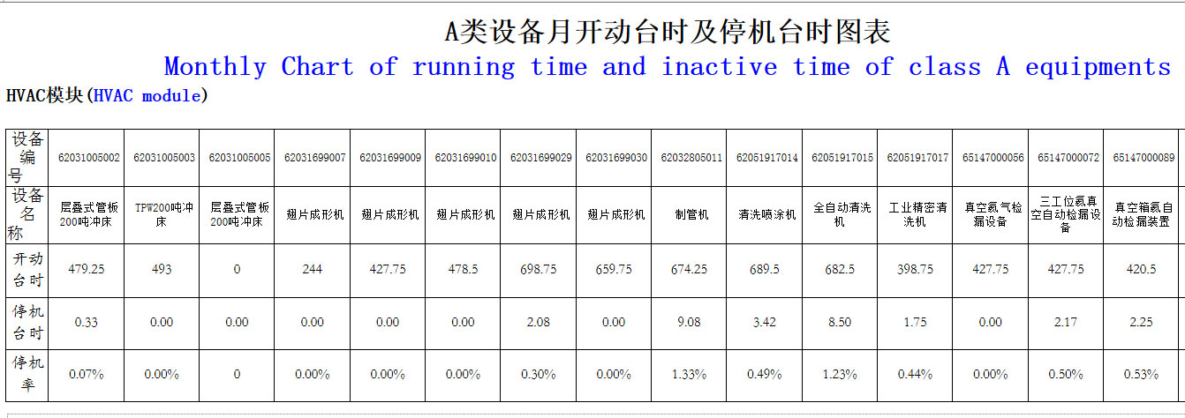
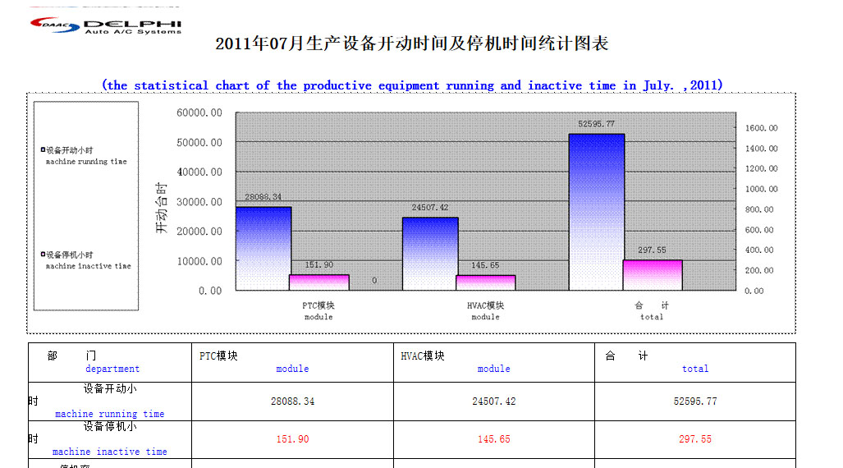
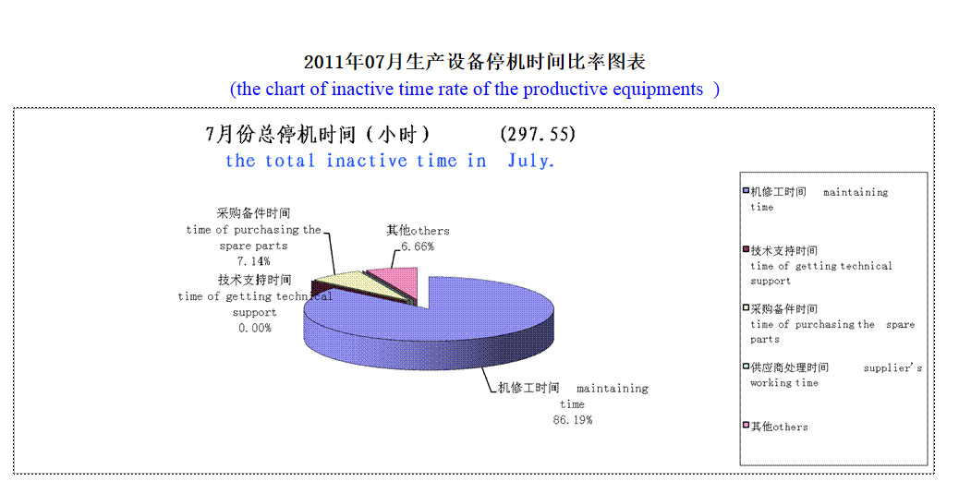
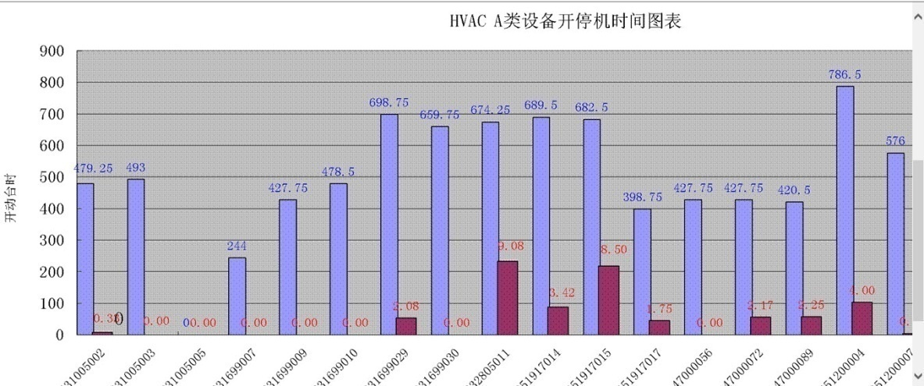

Slide 33
五、联系我们
上海三盟软件有限公司
上海市吴兴路277号锦都大厦915室
邮政编码 200030
联系电话：021-51001628
传真：021-54653583
北京市海淀区苏州街29号维亚大厦12楼021室
邮政编码：100089
联系电话：010-58312895
传真：010-58312877

Slide 34



谢谢大家！

